Slide 1
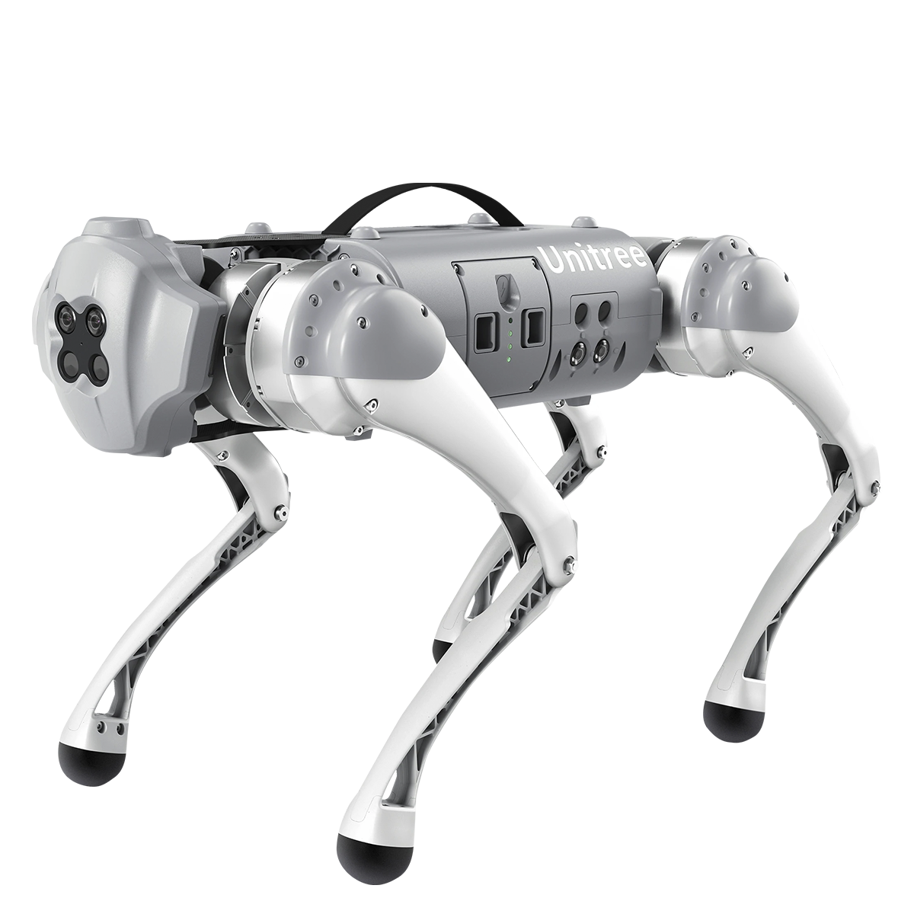
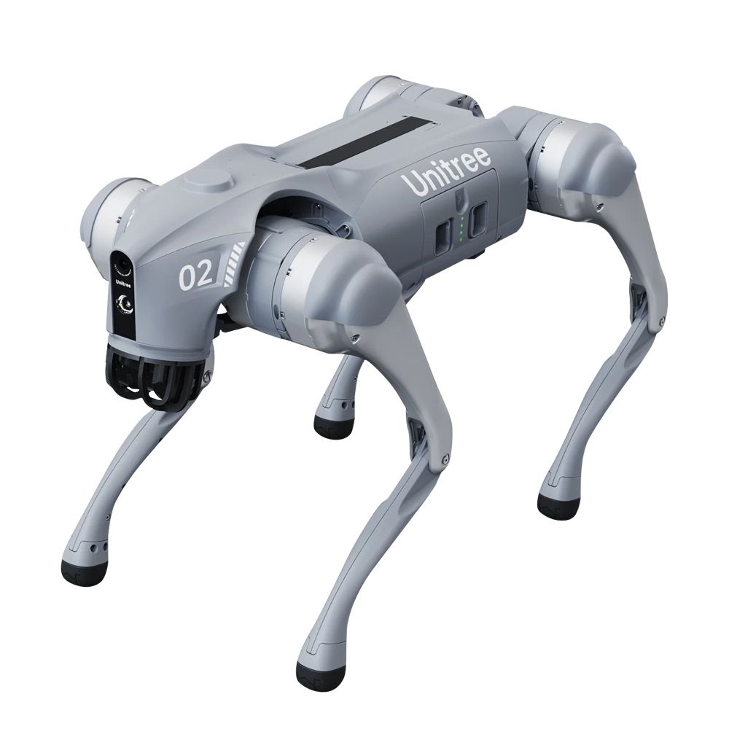
Роботы-собаки в других странах

Slide 2
Роботы-собаки в других странах

Slide 3
Роботы-собаки в других странах

